Slide 1
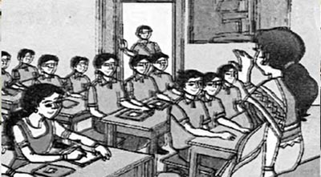
আজকের ক্লাসে সবাইকে
স্বাগতম ও শুভেচ্ছা

Slide 2
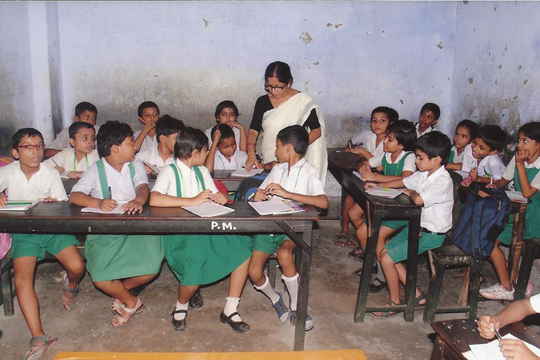
‘অনেক
শুভেচ্ছা’

Slide 3
শিক্ষক পরিচিতি
অপূর্ব কুমার দাশ
এম,এ (ইতিহাস)
সহকারী শিক্ষক
লিটল বাডস’ কিন্ডারগার্টেন
লখপুর, ফকিরহাট, বাগেরহাট।
মোবাইলঃ ০১৭৯১১৫৫৫৫৯
Email: apurbodas2010@gmail.com

Slide 4
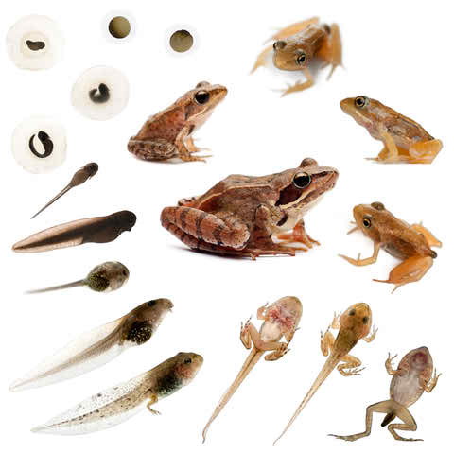
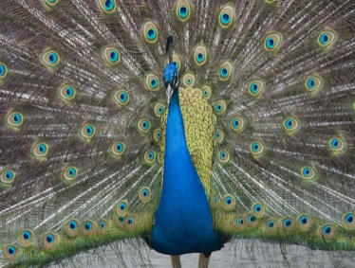
পাঠ পরিচিতিঃ
শ্রেণিঃ পঞ্চম
বিষয়ঃ প্রাথমিক গণিত
বিশেষ পাঠঃ
জ্যামিতি, আয়ত ও বর্গ
সময়ঃ ৩৫ মিনিট

Slide 5
শিখনফল
পাঠ শেষে শিক্ষার্থীরা-
১. সামান্তরিক , রম্বস , আয়ত ও বর্গের আকৃতি অনুসারে পৃথক পৃথকভাবে সাজাতে পারবে ।
২. সামান্তরিক , রম্বস , আয়ত , ও বর্গের বৈশিষ্ট্য সম্পর্কে জানবে এবং এদের পার্থক্য চিহ্নিত করতে পারবে ।
Notes:
Rafiqul A.T. 54 No. West Shouljalia G.P.S. Kathalia, Jhalokathi

Slide 6
এসো কয়েকটি ছবি দেখি
তোমরা এতক্ষণ কী কী ছবি দেখলে?
কী কী ধরনের আকার ব্যবহার করে ছবিগুলো আঁকা হয়েছে?
Notes:
Rafiqul A.T. 54 No. West Shouljalia G.P.S. Kathalia, Jhalokathi

Slide 7
আমাদের আজকের পাঠ আয়ত ও বর্গ
Notes:
Rafiqul A.T. 54 No. West Shouljalia G.P.S. Kathalia, Jhalokathi

Slide 8
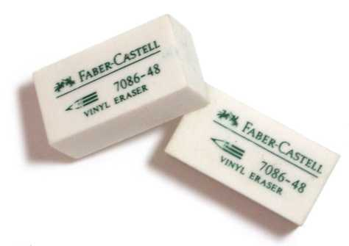
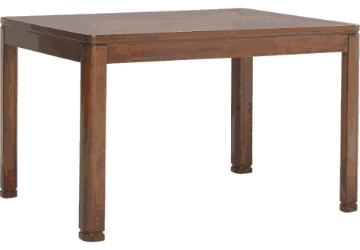
তোমরা শ্রেণিকক্ষের বিভিন্ন জিনিস লক্ষ্য করে দেখতো এরকম আরও কোন আকার বা আকৃতি খুঁজে পাও কিনা ?
Notes:
Rafiqul A.T. 54 No. West Shouljalia G.P.S. Kathalia, Jhalokathi

Slide 9
বর্গ
আয়ত
Notes:
Rafiqul A.T. 54 No. West Shouljalia G.P.S. Kathalia, Jhalokathi

Slide 10
এসো দুইটি ছবি দেখি
আয়ত
বর্গ
Notes:
Rafiqul A.T. 54 No. West Shouljalia G.P.S. Kathalia, Jhalokathi

Slide 11
এখন আমরা জানব আয়ত ও বর্গের সংজ্ঞা ও এদের বৈশিষ্ট্য
Notes:
Rafiqul A.T. 54 No. West Shouljalia G.P.S. Kathalia, Jhalokathi

Slide 12
প্রত্যেকটি বাহু সমান
প্রতিটি কোণ সমান এবং সমকোণ
যে চতুর্ভুজের প্রত্যকটি বাহু সমান এবং প্রতিটি কোণ সমকোণ তাকে বর্গ বলে।
বর্গ
Notes:
Rafiqul A.T. 54 No. West Shouljalia G.P.S. Kathalia, Jhalokathi

Slide 13
বিপরীত বাহুগুলো সমান
প্রতিটি বাহু সমান নয়
প্রতিটি কোণ সমকোণ
যে চতুর্ভুজের বিপরীত বাহুদ্বয় সমান এবং প্রতিটি কোণ সমকোণ তাকে আয়ত বলে।
আয়ত
Notes:
Rafiqul A.T. 54 No. West Shouljalia G.P.S. Kathalia, Jhalokathi

Slide 14
আয়ত ও বর্গের মিল
প্রত্যেকটি কোণ সমান এবং সমকোণ
Notes:
Rafiqul A.T. 54 No. West Shouljalia G.P.S. Kathalia, Jhalokathi

Slide 15
আয়ত ও বর্গের পার্থক্য
বর্গের সবগুলো বাহু সমান কিন্তু আয়তের সবগুলো বাহু সমান নয় ।
আয়তের বিপরীত বাহুদ্বয় পরস্পর সমান
Notes:
Rafiqul A.T. 54 No. West Shouljalia G.P.S. Kathalia, Jhalokathi

Slide 16
এসো আমরা বর্গ ও আয়ত দুইটি দলে ভাগ হয়ে বর্গ ও আয়ত শনাক্ত করি
Notes:
Rafiqul A.T. 54 No. West Shouljalia G.P.S. Kathalia, Jhalokathi

Slide 17
বর্গ আয়ত
Notes:
Rafiqul A.T. 54 No. West Shouljalia G.P.S. Kathalia, Jhalokathi

Slide 18
আয়ত
বর্গ
Notes:
Rafiqul A.T. 54 No. West Shouljalia G.P.S. Kathalia, Jhalokathi

Slide 19
এখন আমরা নীল , সবুজ ও হলুদ দলে ভাগ হব ।
# নীল দল- বর্গের দুইটি বৈশিষ্ট্য লিখ ।
#সবুজ দল- আয়তের দুইটি বৈশিষ্ট্য লিখ ।
#হলুদ দল- বর্গ ও আয়তের দুইটি পার্থক্য লিখ ।
Notes:
Rafiqul A.T. 54 No. West Shouljalia G.P.S. Kathalia, Jhalokathi

Slide 20
এসো পারি কিনা-
# বর্গের কোণগুলি কেমন ?
# বর্গ ও আয়তের কী কী মিল রয়েছে ?
# বর্গ দিয়ে কি আয়ত বানানো যায় ? কীভাবে ?
Notes:
Rafiqul A.T. 54 No. West Shouljalia G.P.S. Kathalia, Jhalokathi

Slide 21
বিষয়বস্তু ও পাঠসংক্ষেপ:

Slide 22
আবার দেখা হবে------
“সবাইকে
ধন্যবাদ”

Slide 23
সবাইকে অসংখ্য ধন্যবাদ

